Slide 2
Kurs: HEI Modul: Hållbart jordbruk, förvaltning av naturresurser och klimatåtgärder Ämne: Klimatförändringar
Författare: UAZORES

Slide 3
Inledning
I denna del kommer eleverna att lära sig om klimatförändringar och deras effekter på de olika komponenterna i jordbruket, såsom väder, tillgängligt vatten, erosion, organiskt material, försaltning, förlust av biologisk mångfald i marken, jordskred, ökenspridning och översvämningar etc. Sättet att kontrollera några av dessa omvandlingar, genom en förändring av den typ av kultur som utförs eller andra kulturella tekniker, bland andra alternativ, kommer att diskuteras fullständigt.
Efter slutförandet av detta ämne kommer eleven att:
Kunskap
Identifiera och diskutera de grundläggande begreppen inom klimatsystemet, inklusive drivkrafterna bakom klimatförändringar;
Identifiera och bedöma de specifika effekterna av klimatförändringar inom jordbruket;
Beskriva klimatmodellernas roll;
Identifiera effekterna av dessa klimatförändringar på jordbruket.
Färdigheter
Analysera och diskutera strategier inom jordbruket för att minska utsläppen av växthusgaser;
Utveckla och föreslå anpassningsstrategier inom jordbruket.
Kompetenser
Bedöma och analysera specifika effekter av klimatförändringar på jordbruket;
Formulera handlingsplaner för att anpassa jordbruksmetoder till potentiella effekter av klimatförändringar;
Identifiera klimatförändringsinducerade effekter och förändringar inom jordbrukssystem.

Slide 4
Del-ämne 1: Klimatsystem och klimatförändringar: Introduktion till jordens system och grundläggande mekanismer för klimatförändringar

Slide 5
Introduktion till jordsystemet
Klimatsystemet är ett komplext och icke-linjärt system, en uppsättning komplexa interaktioner mellan atmosfären, haven och landytorna, som är resultatet av deras karakteristiska interna dynamik och yttre påverkan. Systemet består av fem delsystem, eller sfärer, på jorden, där vart och ett interagerar med de andra delsystemen.

Slide 6
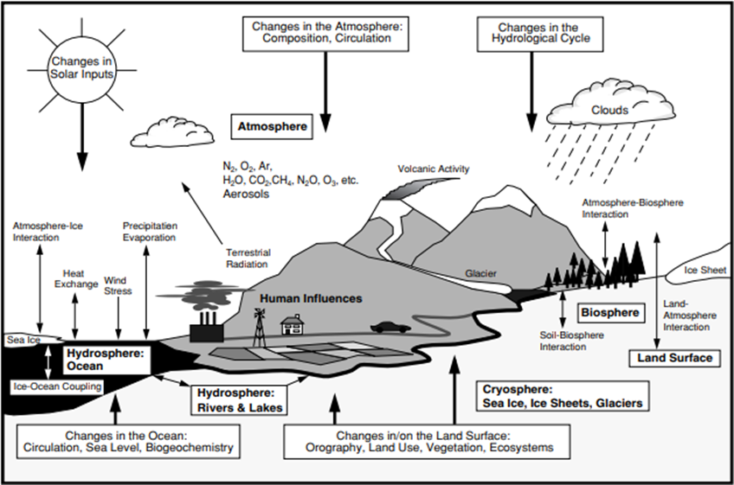
Introduktion till jordsystemet
Klimatsystemet är ett interaktivt system som tvingas eller påverkas av olika externa drivkrafter, varav den viktigaste är solen. Även den direkta effekten av mänskliga aktiviteter på klimatsystemet betraktas som en extern kraft.

Slide 7
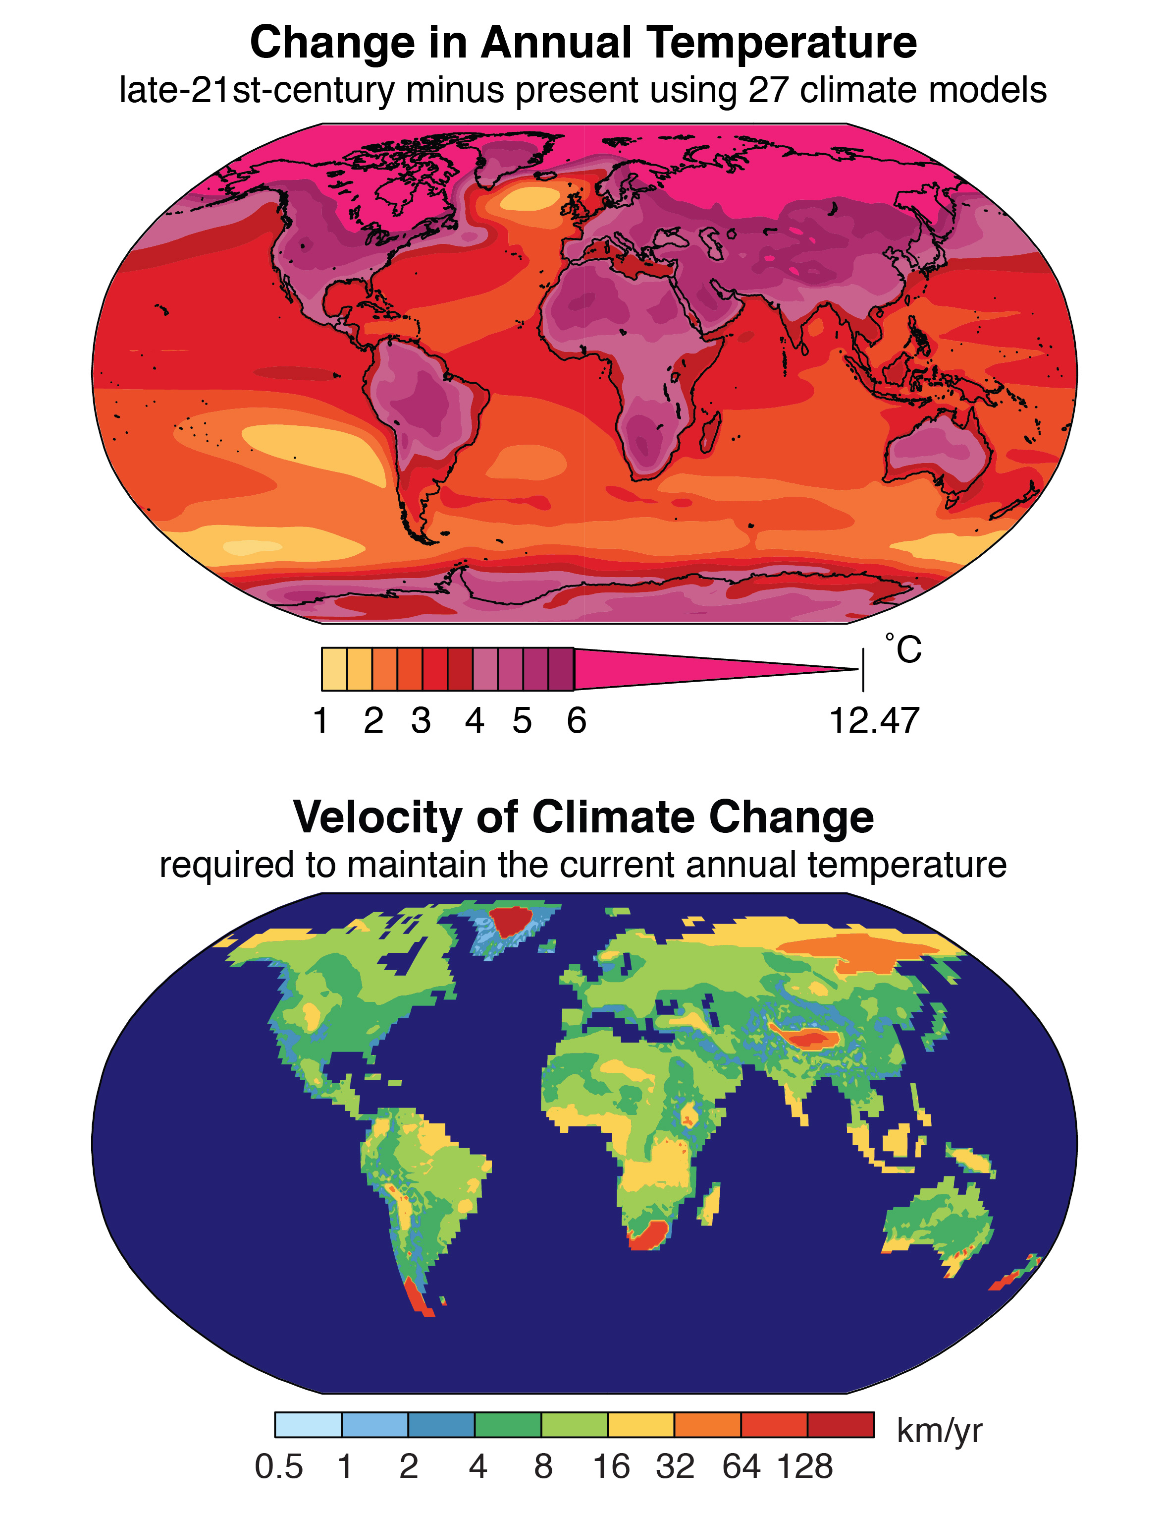
Klimatförändringens grundläggande mekanismer
Klimatförändringar har förekommit under hela jordens historia. När planeten förändras genom kontinentaldrift och haven ändrar storlek ändras havsströmmarna och områden går från att vara varma till kalla och varma igen. Dessa händelser inträffar inom en tusenårsperiod. För närvarande sker klimatförändringarna mycket snabbare och är en av de mest komplexa frågorna som omfattar flera dimensioner, från vetenskap till ekonomi, samhälle och politik.
Överst: Förändringen i årstemperatur som beräknats för slutet av 2000-talet med hjälp av simuleringar från 27 globala klimatmodeller. Förändringen beräknas som medelvärdet för 2081-2100 minus medelvärdet för 1986-2005. Nederst: Hastigheten för den klimatförändring som krävs för att bibehålla den nuvarande årstemperaturen om klimatförändringen i slutet av 2000-talet inträffar. Hastigheten beräknas för varje plats genom att identifiera den närmaste platsen i det framtida klimatet som har samma årliga temperatur som startplatsen har i det nuvarande klimatet. Kredit: Noah Diffenbaugh

Slide 8
Växthuseffekten
Jordens torra atmosfär består huvudsakligen av kväve (N2, 78,1% volymblandningsförhållande), syre (O2, 20,9% volymblandningsförhållande) och argon (Ar, 0,93% volymblandningsförhållande).
Andra gaser, som koldioxid (CO2), metan (CH4), dikväveoxid (N2O) och halokarboner, som klorfluorkarboner, absorberar och avger infraröd strålning. Dessa så kallade växthusgaser, med ett totalt blandningsförhållande i torr luft på mindre än 0,1 volymprocent, spelar en viktig roll i jordens energibudget.
Atmosfären innehåller också vattenånga (H2O), som också är en naturlig växthusgas. Dess volym är normalt i storleksordningen 1%.
Dessa växthusgaser absorberar den infraröda strålning som jorden avger och tenderar att höja temperaturen nära jordytan.

Slide 9
Mänskligt inflytande på växthusgaser
Mänskliga aktiviteter har direkt lett till ökade koncentrationer av växthusgaser och därmed en förstärkt växthuseffekt, vilket orsakar uppvärmning av jordens yta. Under perioden 2011-2020 var den globala temperaturen 1,1°C högre än under referensperioden (1850-1900).
Den nuvarande trenden för gasutsläpp gör det mycket troligt att uppvärmningen kommer att överstiga 1,5°C under detta århundrade och gör det svårare att begränsa uppvärmningen till under 2°C. I det värsta tänkbara scenariot antas en genomsnittlig temperaturökning på 4,4°C i slutet av århundradet.
I IPCC:s fjärde utvärderingsrapport (AR4) från 2007 betonades det tydliga sambandet mellan växthusgaser orsakade av människan och observerade klimatförändringar.
IPCC:s utvärdering från 2014 (AR5) stärker denna koppling ytterligare och konstaterar att "mänsklig påverkan har upptäckts i uppvärmningen av atmosfären och havet, i förändringar i den globala vattencykeln, i minskningar av snö och is, i den globala medelhöjningen av havsnivån och i förändringar i vissa extrema klimat. Dessa bevis för mänsklig påverkan har ökat sedan AR4. Det är extremt troligt (95-100% säkerhet) att mänsklig påverkan har varit den dominerande orsaken till den observerade uppvärmningen sedan mitten av 1900-talet" (IPCC 2013, Summary for Policymakers)

Slide 10
Klimatmodeller och prediktiva verktyg: Introduktion till klimatmodeller och deras roll i förståelsen av klimatförändringarna
Klimatmodeller
Klimatmodeller är system av differentialekvationer som bygger på grundläggande lagar inom fysik, vätskerörelse och kemi.
Klimatmodeller är matematiska representationer av klimatsystemet som uttrycks i form av datorkoder och körs på kraftfulla datorer.
En källa till tilltro till modeller är det faktum att modellernas grundprinciper bygger på etablerade fysikaliska lagar, t.ex. bevarandet av massa, energi och rörelsemängdsmoment, tillsammans med en mängd observationer.
En andra källa till förtroende kommer från modellernas förmåga att simulera viktiga aspekter av det nuvarande klimatet.
Modeller utvärderas rutinmässigt och i stor utsträckning genom att jämföra deras simuleringar med observationer av atmosfären, havet, kryosfären och landytan.

Slide 11
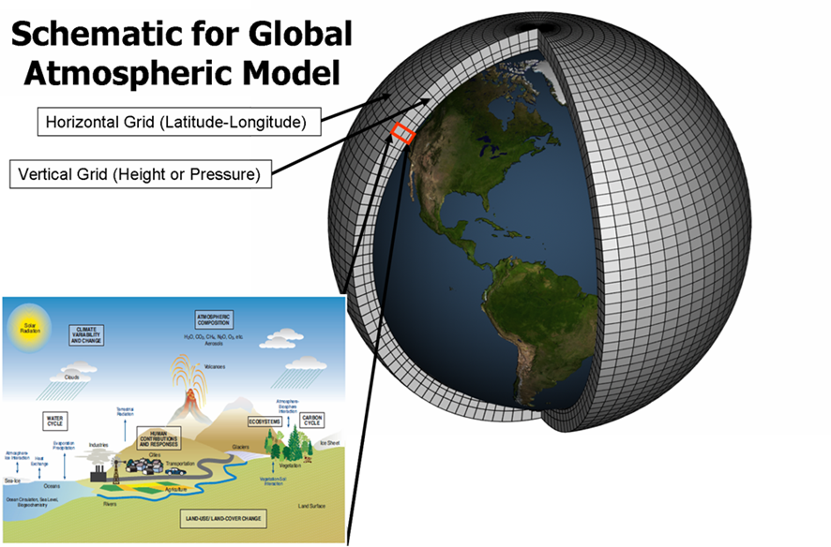
Klimatmodeller
Vanligtvis består modellerna av att överlappa ett 3d-rutnät över det utvalda området som kan omfatta hela planeten, tillämpa ekvationerna och observera och utvärdera resultaten.
Atmosfäriska modeller baseras på data som erhållits under minst 30 år om vindar, temperatur, strålning, relativ luftfuktighet och ythydrologi och beräknar ekvationerna med hjälp av denna information inom varje rutnät och utvärderar interaktioner med närliggande punkter för att producera ett koncept för det tidigare klimatet och föreslå framtida klimat.
Schematisk bild av global atmosfärisk modell

Slide 12
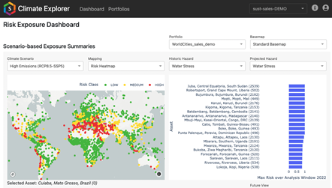
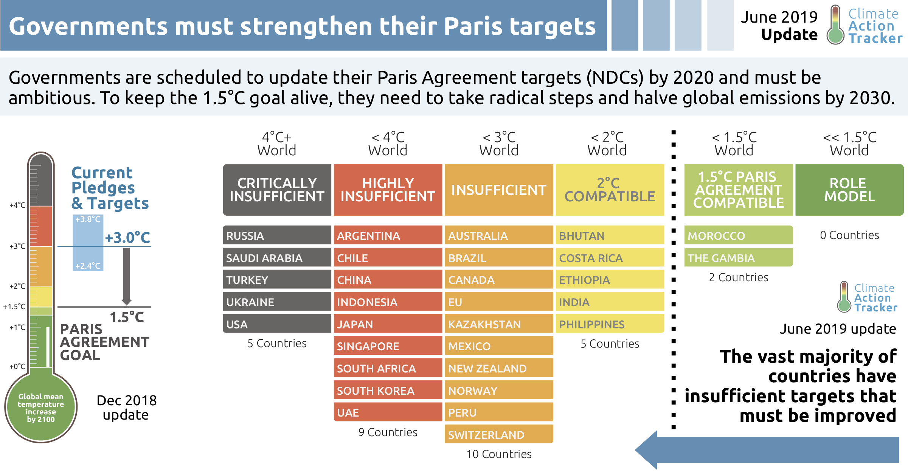
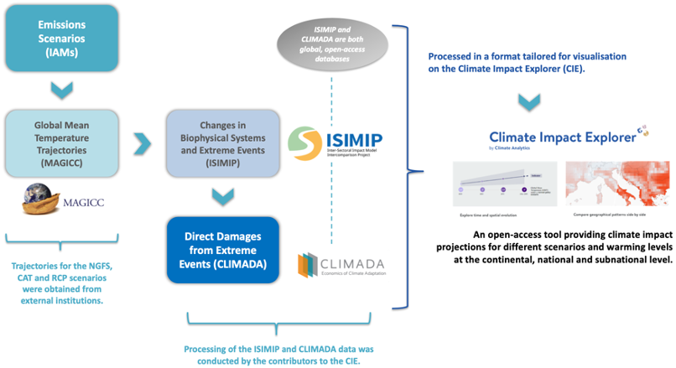
Prediktiva verktyg
Exempel på prediktiva verktyg:
Instrumentpanel för klimatrisker: Med instrumentpanelen för klimatrisker (BETA) kan du utforska framtida effekter av klimatförändringar när världen blir varmare.
Climate Action Tracker: Climate Action Tracker är en oberoende vetenskaplig analys som följer regeringens klimatåtgärder och mäter dem mot det globalt överenskomna målet i Parisavtalet om att "hålla uppvärmningen väl under 2°C och fortsätta ansträngningarna för att begränsa uppvärmningen till 1,5°C".
Utforskare av klimatpåverkan: Detta verktyg visar hur klimatförändringens effekter kommer att öka över tid i regioner, länder och provinser vid olika uppvärmningsnivåer, med början vid 1,5°C, gränsen i Parisavtalet. Det ger också tillgång till underliggande data.

Slide 13
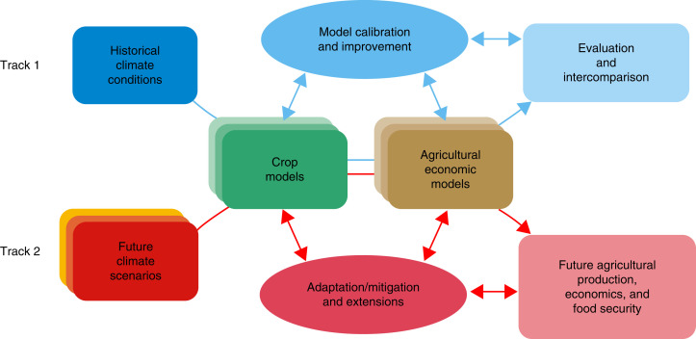
Klimatmodeller inom jordbruket
Jordbruket är känsligt för vädervariationer, med särskild tonvikt på temperatur och nederbörd.
De variationer som observerats i vädret under senare tid tyder på en högre frekvens av extrema händelser med potentiellt skadliga effekter på jordbruket.
Modeller baserade på statistik över grödor och klimat eller agroekologiska zonindikatorer som bygger på klimat- och markinformation i kombination med enkla uppskattningar av markens vattenbudget.
Dessa metoder är användbara för att bedöma storskaliga trender i förhållandet mellan grödor och klimat, men de kan inte fånga upp icke-linjära reaktioner och tipping-points, och representationen av jordbruksmetoder är begränsad i dessa metoder
Simuleringsmodell för grödor, översikt

Slide 14
Delkurs 2: Klimatmodeller och prediktiva verktyg: Introduktion till klimatmodeller och deras roll i förståelsen av klimatförändringarna

Slide 15
Hur klimatförändringarna påverkar och kommer att påverka jordbruket
De flesta jordbruksmetoder är intimt förknippade med väder- och klimatförhållanden. Klimatförändringens effekter på jordbruket kommer att bero på hur snabb och allvarlig förändringen blir, samt i vilken grad jordbrukare och ranchägare kan anpassa sig.
När klimatet förändras påverkar det jordbruket på grund av förändringar av variabler som t.ex:
koldioxidkoncentrationer,
genomsnittlig temperatur,
nederbörd frost tidpunkt,
Frekvens/tidpunkt för extrema väderhändelser.
Dessa parametrar påverkar till exempel grödor specifikt:
CO2-nivåerna påverkar växternas fotosyntes och andning,
Genomsnittliga och extrema temperaturer påverkar grödornas utveckling,
kombinerade faktorer som högre temperaturer och ojämn nederbörd ökar vattenstressen för grödorna,
indirekta effekter som skadedjur och sjukdomar kan leda till ytterligare skador på grödorna.

Slide 16
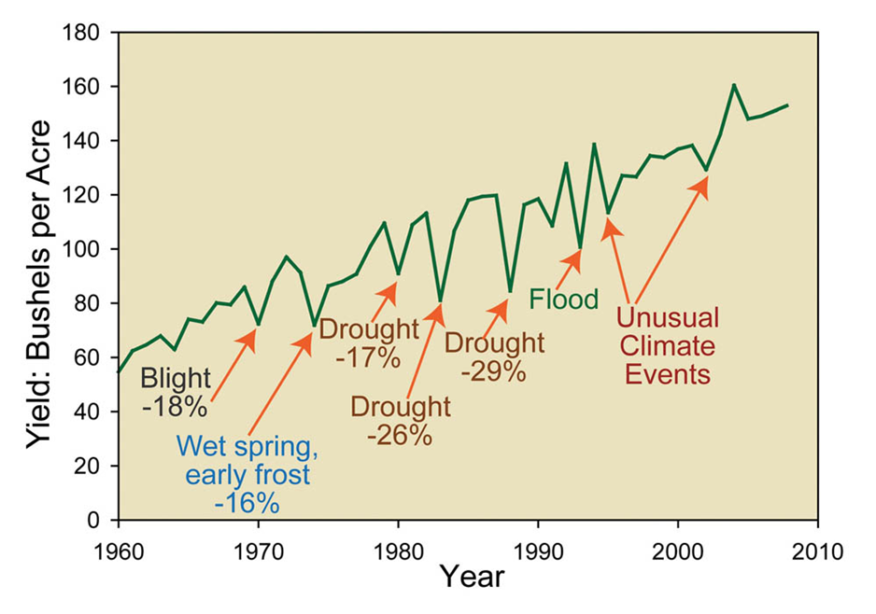
Förändringar i jordbruksproduktiviteten
I takt med att klimatet förändras kommer förutsättningarna för ett optimalt jordbruk att variera, vilket påverkar produktiviteten olika beroende på region och gröda.
Lantbrukarna måste anpassa sina metoder för att öka produktiviteten utifrån sina specifika förutsättningar.

Slide 17
Påverkan på jordbruksarbetare och boskap
Värme och luftfuktighet kan påverka hälsan och produktiviteten hos djur som föds upp för kött, mjölk och ägg. Dessutom utsätts djuren för direkt stress på grund av värmen och indirekt stress på grund av försämrad kvalitet på födan.
Jordbruksarbetare utsätts också för klimatrelaterade hälsorisker som exponering för värme och annat extremt väder, ökad exponering för bekämpningsmedel på grund av ökad förekomst av skadedjur, sjukdomsbärande skadedjur som myggor och fästingar samt försämrad luftkvalitet.
Klimatförändringarna hotar att omintetgöra de framsteg som hittills gjorts i kampen mot hunger och undernäring, vilket framgår av IPCC:s rapport AR5. Klimatförändringarna ökar och intensifierar särskilt riskerna för livsmedelsförsörjningen för de mest utsatta länderna och befolkningarna. Fyra av de åtta nyckelrisker som klimatförändringarna medför enligt IPCC AR5 har direkta konsekvenser för livsmedelsförsörjningen:
Förlust av försörjningsmöjligheter och inkomster på landsbygden,
Förlust av marina och kustnära ekosystem och försörjningsmöjligheter,
Förlust av ekosystem på land och i inlandsvatten samt försörjningsmöjligheter,
Osäker livsmedelsförsörjning och nedbrytning av livsmedelssystem.

Slide 18
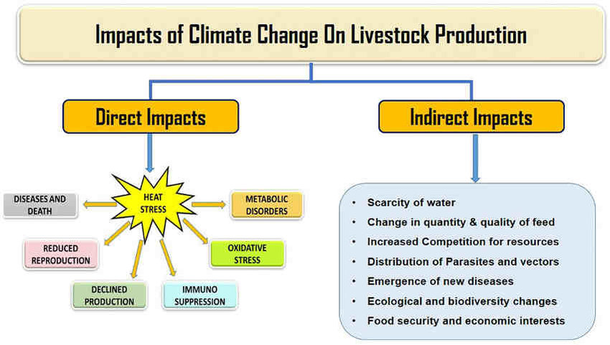
Påverkan på jordbruksarbetare och boskap

Slide 19
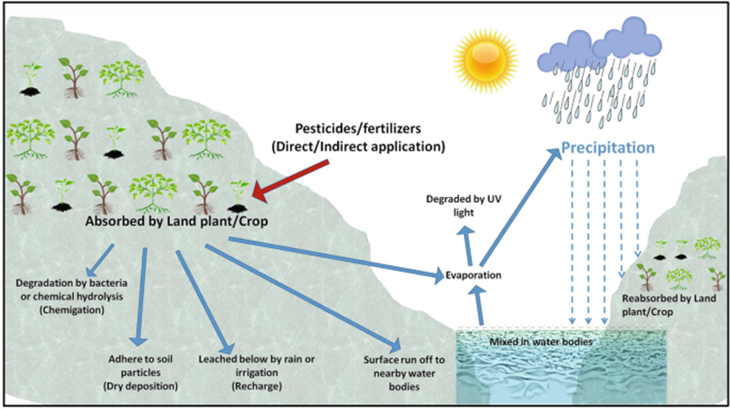
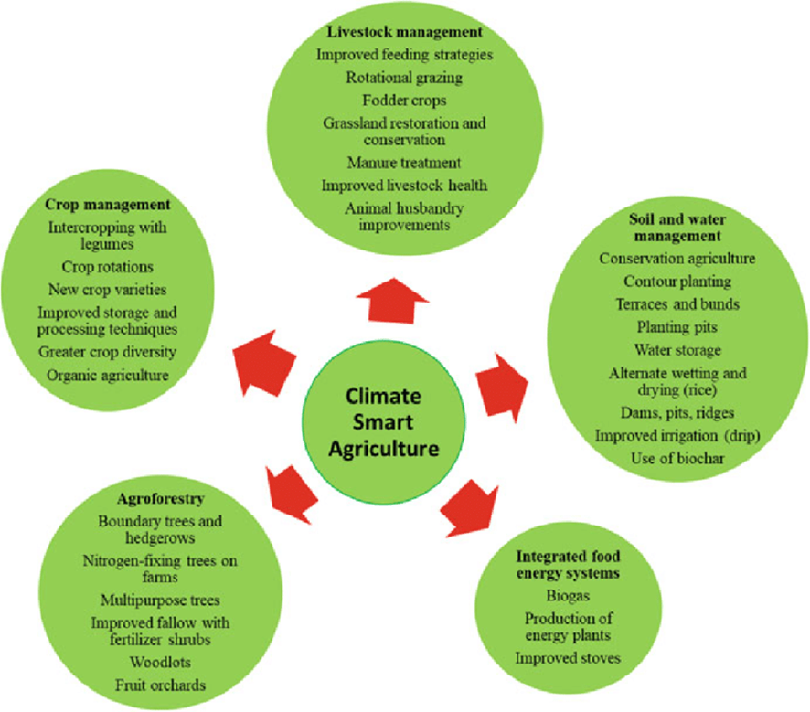
Vad kan göras?
Det är viktigt att engagera studenter, nyckelaktörer och beslutsfattare i diskussionerna om klimatförändringarna. Därför är det viktigt att avsätta tid för att diskutera klimatförändringarnas effekter på jordbruket, samtidigt som man överväger vilka anpassningar som kan vara genomförbara för jordbrukare och landägare. Med tanke på detta, kan några förslag vara:
Anlägga en trädgård som lockar pollinatörer med inhemska arter, som hjälper bin och fjärilar att trivas;
Införliva forskning i produktionen, bland annat genom att förbättra pollineringen och minska användningen av bekämpningsmedel;
Införliva klimatsmarta jordbruksmetoder för att anpassa skördehanteringen;

Slide 20
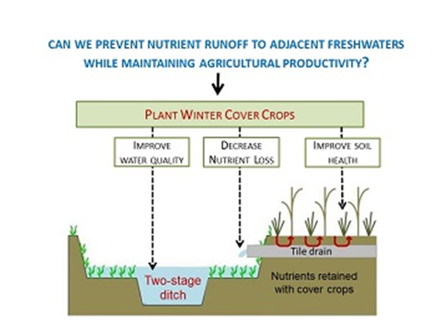
Vad kan göras?
Det är viktigt att engagera studenter, nyckelaktörer och beslutsfattare i diskussionerna om klimatförändringarna. Därför är det viktigt att avsätta tid för att diskutera klimatförändringarnas effekter på jordbruket, samtidigt som man överväger vilka anpassningar som kan vara genomförbara för jordbrukare och landägare. Med tanke på detta, kan några förslag vara:
Återvinna metan eller minska utsläppen från boskapsuppfödare;
Förbättra appliceringen av gödselmedel för att undvika avrinning;
Förbättra grödans resistens.

Slide 21
Del-ämne 3: Strategier för begränsning, anpassning och avlägsnande av koldioxid

Slide 22
Att motverka klimatförändringarna innebär att minska flödet av växthusgaser som fångar upp värme i atmosfären:
minska användningen av källorna till dessa gaser (t.ex. förbränning av fossila bränslen för el, värme eller transporter), eller/och
Förbättring av de "sänkor" som ackumulerar och lagrar dessa gaser (t.ex. hav, skogar och mark).
Målet med begränsningsåtgärderna är att undvika betydande mänsklig påverkan på jordens klimat, "stabilisera nivåerna av växthusgaser inom en tidsram som är tillräcklig för att ekosystemen ska kunna anpassa sig naturligt till klimatförändringarna, säkerställa att livsmedelsproduktionen inte hotas och möjliggöra en hållbar ekonomisk utveckling".

Slide 23
Begränsning
De åtgärder som EU har vidtagit inom olika sektorer för att minska växthuseffekten, med den gröna given 2020, som syftar till att göra Europeiska unionen (EU) klimatneutral 2050 (https://commission.europa.eu/strategy-and-policy/priorities-2019-2024/european-green-deal_en ), omfattar alla ansvariga sektorer:
Kraftverk och industri: ett första viktigt steg för att minska utsläppen var införandet av det första systemet för handel med utsläppsrätter (ETS), även kallat "koldioxidmarknaden".
Minskning av industrins utsläpp med 62% fram till 2030.
Transport: förslag om att nå nollutsläpp av koldioxid₂ från nya bilar och skåpbilar i EU senast 2035, och antagande av det reviderade förslaget om att fasa ut gratis utsläppsrätter för flyg senast 2026 och främja användningen av hållbara flygbränslen.
Avskogning och markanvändning: dra nytta av skogarnas förmåga att absorbera koldioxid₂ för att bekämpa klimatförändringarna. De nya reglerna kommer att öka EU:s kolsänkor med 15 % fram till 2030. Jordbruket har en positiv och viktig roll att spela när det gäller att begränsa klimatförändringarna: grödor, häckar och träd på jordbruksmark binder kol från atmosfären genom fotosyntesen, medan välskötta jordar lagrar kol.

Slide 24
Import från länder med lägre klimatambitioner: införa ett koldioxidpris på import från koldioxidintensiva industrier utanför EU i syfte att motverka omlokalisering av industrier till länder med mindre ambitiösa klimatmål.
Öka andelen förnybar energi och energieffektivitet: Andelen förnybar energi i EU:s slutliga energiförbrukning ska öka till 42,5% till 2030, medan enskilda länder ska sikta på 45%.
Dessutom förväntar sig EU en minskning av den slutliga energianvändningen med 40% och av primärenergianvändningen med 42,5% till 2030.
Till 2050 förväntas en hållbar och cirkulär ekonomi ha skapats som bygger på andelen förnybar energi och energieffektivitet.
Övergången till ett koldioxidneutralt EU senast 2050 enligt den gröna given innebär att man måste se över produkternas hela livscykel samt främja hållbar konsumtion och den cirkulära ekonomin. Detta bör leda till minskad resursförbrukning, mindre avfall och minskade utsläpp av växthusgaser.

Slide 25
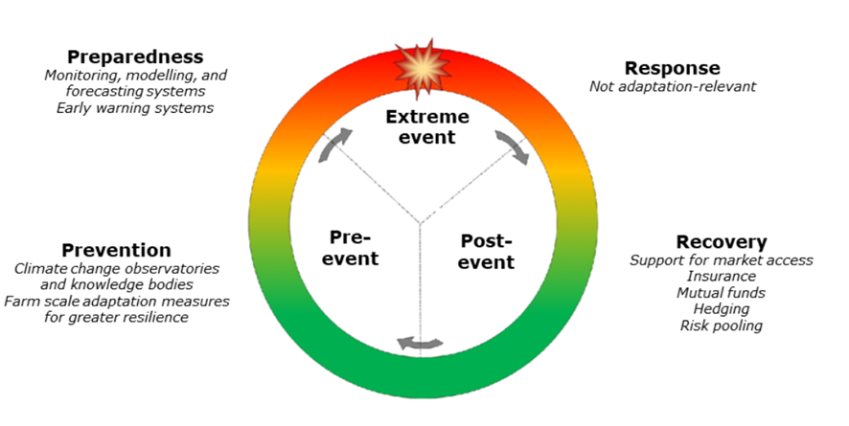
Anpassning - anpassning till livet i ett klimat som förändras
Det finns många lösningar som sektorn kan använda för att öka sin anpassningsförmåga när det gäller ogynnsamma klimathändelser och göra jordbruket mer klimattåligt (Europeiska kommissionen, 2017). Även om det inte finns någon definitiv typologi för anpassningsalternativ är flera klassificeringar möjliga, bland annat baserat på i vilken skala de hanteras eller genomförs, vilken typ av produkt de kan tillämpas på, alternativets karaktär, den klimatrisk som hanteras och den tidsskala som krävs för genomförandet.
För att beskriva tidpunkten för genomförandet av "top-down"-anpassningsalternativ är katastrofriskhanteringscykeln en användbar parallell.

Slide 26
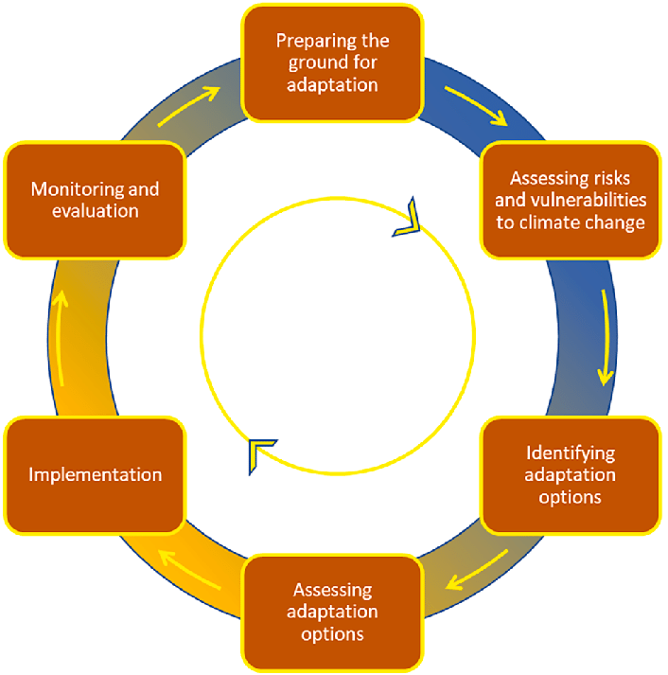
Anpassning - anpassning till livet i ett klimat som förändras
Anpassningscykeln med 6 faser - tyngdpunkten i informationsbehoven ändras över tid från huvudsakligen klimatriskdata (blå) till socioekonomisk information om lösningar (orange). Olika projektnav befinner sig i olika faser, men kan inte enkelt placeras in i cykeln eftersom man ofta arbetar med mer än ett steg samtidigt och under planeringsprocessen återkommer till tidigare faser. Färger som författarna har lagt till i cykeln, så som den vanligtvis används i Europa

Slide 27
Avlägsnande av koldioxid (CDR)
Den ökade mängden växthusgaser och medeltemperaturen påverkar klimatet, biota och samhällen, och det kommer inte att räcka att minska utsläppen för att hålla temperaturökningen under 1,5 ⁰ C. Därför är det absolut nödvändigt att undersöka strategier som, om de är säkra för miljön, bör genomföras snarast. CDR, eller helt enkelt koldioxidavskiljning, är en process där koldioxidgas (CO2) avlägsnas från atmosfären genom avsiktlig mänsklig verksamhet och lagras varaktigt i geologiska reservoarer, på land eller i hav, eller i produkter.
CDR-metoder inkluderar:
Beskogning/återbeskogning;
Kolinlagring i mark i odlingsmark och gräsmarker;
Restaurering av torvmarker och kustnära våtmarker;
Agroforestry, förbättrad skogsskötsel;
Kolavskiljning med biokol (BCR);
Direkt luftbaserad avskiljning och lagring av koldioxid (DACCS), bioenergi med avskiljning och lagring av koldioxid (BECCS);
Förbättrad vittring (alkalinitetsförbättring);
"Blue carbon management" i kustnära våtmarker (restaurering av vegetationsklädda kustekosystem; en havsbaserad biologisk CDR-metod som omfattar mangrove, salta träsk och sjögräsängar);
Havsbefruktning, alkalinitetsförbättring i havet som förstärker den oceaniska kolcykeln.

Slide 28
Del-ämne 4: Klimatpolitik och internationella avtal.

Slide 29
Klimatpolitik och internationella avtal
Den europeiska gröna given, som godkändes 2020, är en uppsättning politiska initiativ från Europeiska kommissionen (kommissionen) vars övergripande mål är att göra Europeiska unionen (EU) klimatneutral senast 2050, men också att begränsa de negativa effekterna av klimatförändringarna, gå mot en ren och cirkulär ekonomi, vända förlusten av biologisk mångfald och minska föroreningarna.
Översikt över global och regional klimatpolitik
Länderna har diskuterat hur klimatförändringarna ska bekämpas sedan början av 1990-talet.
Dessa förhandlingar har resulterat i flera viktiga avtal, bland annat Kyotoprotokollet (1997) och Parisavtalet (2015).
Avtalet innehåller åtaganden från alla 195 länder att minska sina utsläpp och arbeta tillsammans för att anpassa sig till klimatförändringarnas effekter och uppmanar länderna att stärka sina åtaganden över tid genom att uttrycka sina åsikter under FN:s årliga klimatkonferenser, de så kallade partskonferenserna (COP).
De viktigaste källorna till internationell lagstiftning om klimatförändringar är Parisavtalet, Kyotoprotokollet, FN:s ramkonvention om klimatförändringar (UNFCCC), det första globala fördraget som uttryckligen behandlar klimatförändringar, och de beslut som UNFCCC fattar för att genomföra dessa fördrag.

Slide 30
Slutsats
Klimatsystemet är ett komplext och icke-linjärt system, en uppsättning komplexa interaktioner mellan atmosfären, haven och landytorna, som är resultatet av deras karakteristiska interna dynamik och yttre påverkan. Med hänsyn till detta har många av de åtgärder som mänskligheten har vidtagit orsakat stora förändringar i denna ömtåliga balans. Det innebär att när detta obalanserade system en gång rubbas får det allvarliga konsekvenser för planeten, och följaktligen problem för livet på jorden.
Även om det är nästan omöjligt att vända processen finns det sätt att minska konsekvenserna av dessa förändringar. För att uppnå detta är det nödvändigt att anpassa hela mänskligheten på alla nivåer.
En av de sektorer som drabbas hårt av klimatförändringarnas effekter är jordbruket. Trots att denna sektor i hög grad bidrar till det tillstånd vi befinner oss i kan den också i hög grad bidra till att situationen förbättras (eller åtminstone inte förvärras).
Detta kan uppnås genom förändringar i de jordbruksmetoder som används och i vad de producerar.
Många avtal har undertecknats av olika länder i syfte att minska föroreningarna och deras konsekvenser. Men regeringarna, affärsmännen och befolkningen i allmänhet har ännu inte uppnått tillräcklig medvetenhet.
Men med utbildning som denna får vi tro att kommande generationer kan förbättra den nuvarande situationen.

